Slide 1

Дискуссионная площадка № 8
«Современная безопасная школа»

Slide 2


КАЗАКУЛОВ
Ильдар Ямильевич
ТЕХНИЧЕСКИЙ ДИРЕКТОР ООО НАУЧНО-ТЕХНИЧЕСКОЕ ПРЕДПРИЯТИЕ «НАВИГАЦИОННЫЕ ИНТЕЛЛЕКТУАЛЬНЫЕ СИСТЕМЫ»

Slide 3

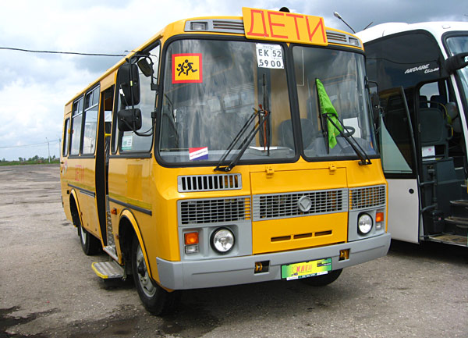
ОСНАЩЕНИЕ ШКОЛЬНЫХ АВТОБУСОВ
СИСТЕМАМИ БЕЗОПАСНОСТИ
Спутниковый мониторинг
ГЛОНАСС/GPS
Экстренное реагирование
при авариях ЭРА-ГЛОНАСС
Тахографический контроль
режима труда и отдыха
водителя
Устройство ограничения
скорости УОС

Slide 4
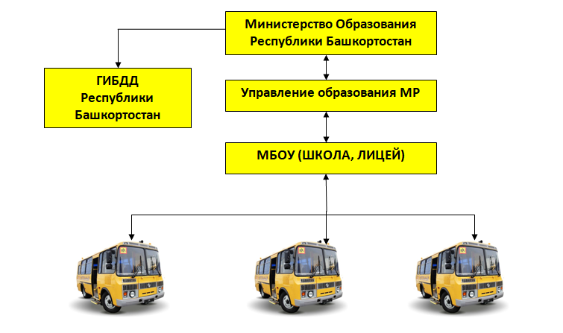
СХЕМА Контроля движения школьных автобусов

Slide 5
СПУТНИКОВЫЙ МОНИТОРИНГ.
Параметры Контроля движения школьных автобусов
Скорость движения
Маршрут движения;
Целевое использование
Рейтинг водителей по качеству вождения
Расход ГСМ;

Slide 6
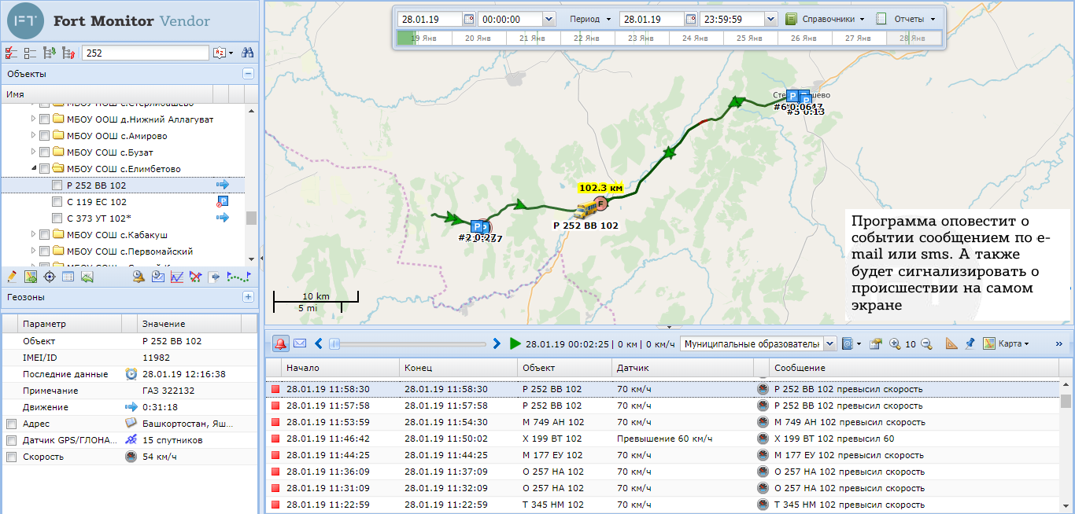
СПУТНИКОВЫЙ МОНИТОРИНГ.
Инструменты Контроля
Контроль по карте

Slide 7
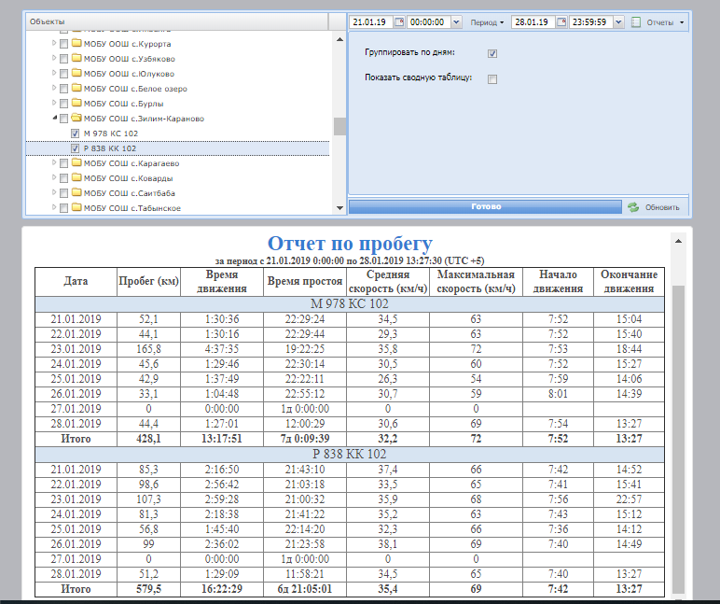
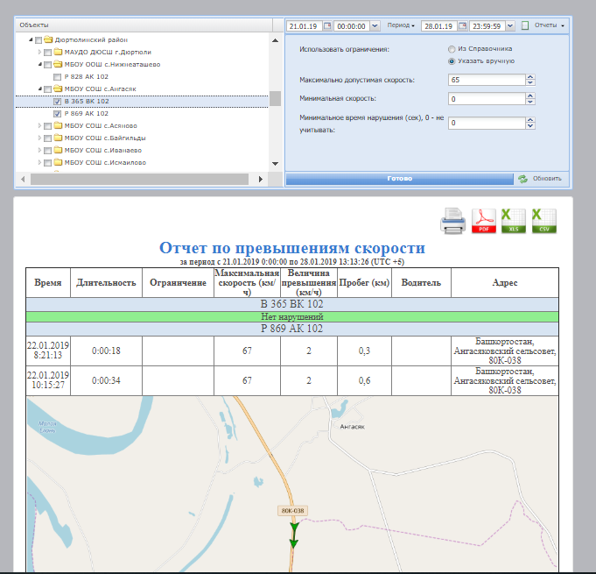
СПУТНИКОВЫЙ МОНИТОРИНГ.
Инструменты Контроля
Отчеты
Пробег
Скорость

Slide 8
СПУТНИКОВЫЙ МОНИТОРИНГ.
Нарушения в Муниципалитетах
Доля автобусов-нарушителей за 1-10 декабря 2018 (%)
Стерлибашевский район | 45,8 | Мишкинский район | 20,8
Стерлитамакский район | 35,7 | Мечетлинский район | 20,0
Гафурийский район | 33,3 | Салаватский район | 19,2
Федоровский район | 33,3 | Кармаскалинский район | 18,8
Белорецкий район | 32,1 | Миякинский район | 18,2
Хайбуллинский район | 30,0 | Бураевский район | 16,7
Благоварский район | 29,2 | Илишевский район | 16,7
Кигинский район | 28,6 | Куюргазинский район | 16,7
Шаранский район | 28,6 | Караидельский район | 15,4
Ермекеевский район | 26,7 | Бижбулякский район | 15,0
Аургазинский район | 25,0 | Краснокамский район | 15,0
Кушнаренковский район | 25,0 | Аскинский район | 13,6
Нуримановский район | 23,8 | Бакалинский район | 13,6

Slide 9
СПУТНИКОВЫЙ МОНИТОРИНГ.
Нарушения в Муниципалитетах
Доля автобусов-нарушителей за 1-10 декабря 2018 (%)
Белебеевский район | 13,6 | Бирский район | 5,0
Благовещенский район | 13,3 | Дуванский район | 5,0
Балтачевский район | 13,0 | Янаульский район | 5,0
Абзелиловский район | 12,9 | Архангельский район | 4,5
г. Нефтекамск | 12,5 | Калтасинский район | 4,3
Чишминский район | 12,5 | Зианчуринский район | 4,2
Бурзянский район | 12,0 | Ишимбайский район | 4,0
Белокатайский район | 11,1 | Дюртюлинский район | 3,3
г. Салават | 11,1 | Баймакский район | 0,0
Кугарчинский район | 10,7 | г. Кумертау | 0,0
Чекмагушевский район | 9,1 | г. Сибай | 0,0
Альшеевский район | 8,7 | г. Стерлитамак | 0,0
Зилаирский район | 5,9 | Татышлинский район | 0,0

Slide 10
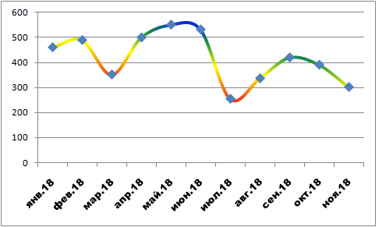
СПУТНИКОВЫЙ МОНИТОРИНГ.
СКОРОСТНОЙ РЕЖИМ
График превышений допустимой скорости в 2018 году

Slide 11
СПУТНИКОВЫЙ МОНИТОРИНГ.
СКОРОСТНОЙ РЕЖИМ
Превышение допустимой скорости в 4-м квартале 2018 года
Скорость | Октябрь 2018 | Ноябрь 2018 | 1-10 декабря 2018
Свыше 110 км/ч | 0 | 1 | 1
100 – 110 км/ч | 3 | 1 | 0
90 – 100 км/ч | 29 | 23 | 9
80 – 90 км/ч | 118 | 79 | 35
70 – 80 км/ч | 241 | 198 | 138
Всего | 391 | 302 | 183

Slide 12
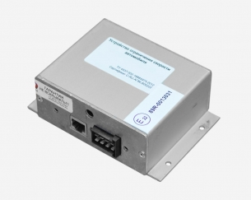
УСТРОЙСТВО ОГРАНИЧЕНИЯ СКОРОСТИ
Устройство ограничения скорости (УОС):
- ограничивает максимальную скорость движения (60 км/ч),
- не допускает движение автобуса при открытой пассажирской двери,
- блокирует открывание дверей на движущемся автобусе,
- не допускает закрытие пассажирской двери при наличии человека на выдвижной подножке.
Notes:
Все это легко проверить, за исключением настройки Максимальной скорости движения - 60 км/ч
Поэтому основной причиной неправильной работы УОС является несанкционированное вмешательство - перенастройка Электронного блока управления (ЭБУ)
Диагностика Электронного блока управления (ЭБУ) проводиться на специализированных станциях тех.обслуживания

Slide 13
УСТРОЙСТВО ОГРАНИЧЕНИЯ СКОРОСТИ
Превышение школьными автобусами скорости 60 км/ч свидетельствует о том, что на автобусах устройство ограничения скорости (УОС) :
- отсутствует,
- отключено (или не работает),
- перенастроено.
Таким образом, наблюдается нарушение требований ГОСТ Р 51160-98 «Автобус для перевозки детей. Технические требования».

Slide 14
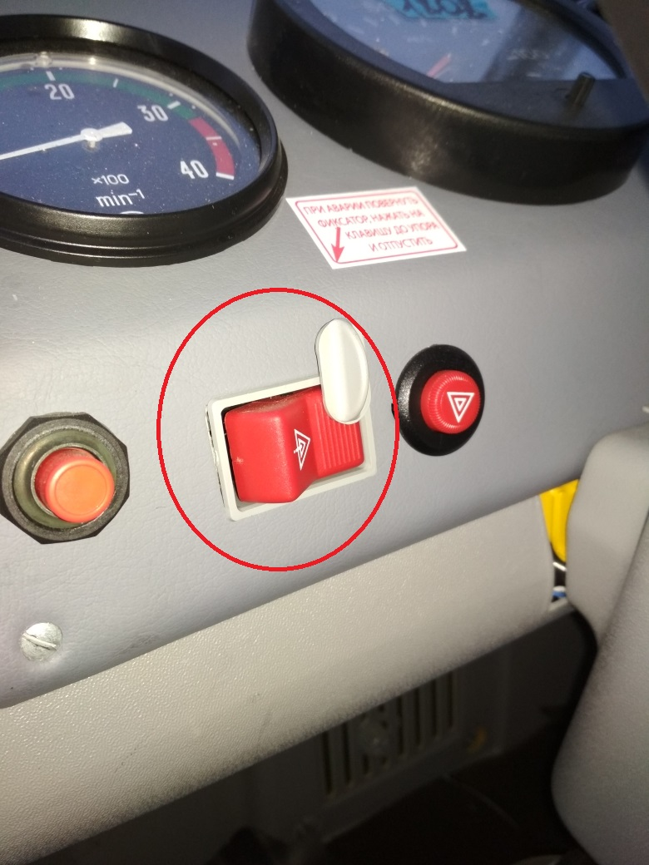
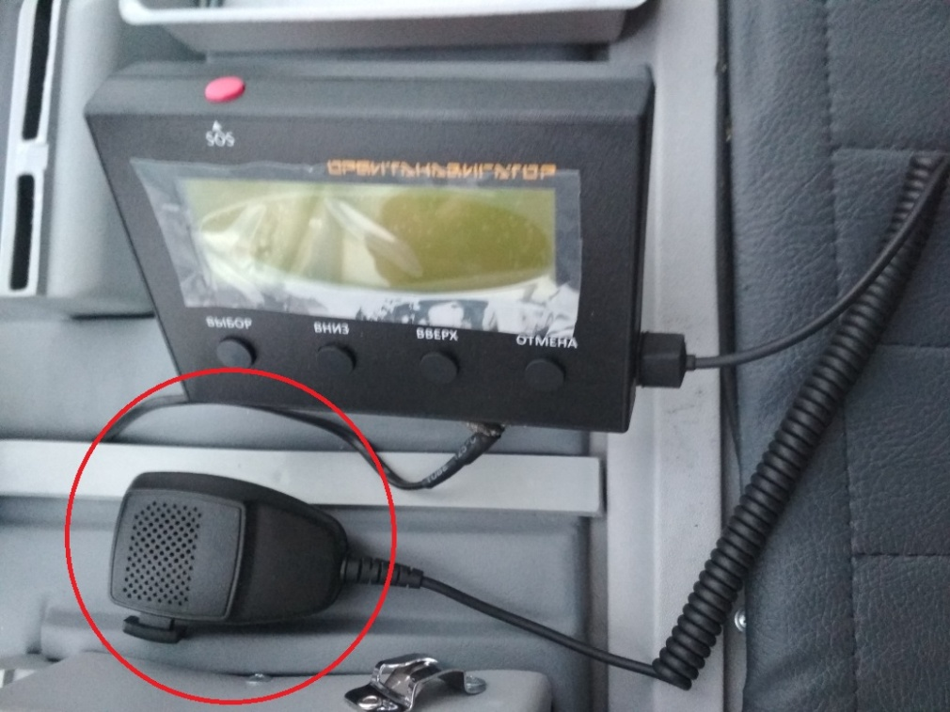
ЭКСТРЕННОЕ РЕАГИРОВАНИЕ при авариях
«Эра-Глонасс» (Служба 112).
Оснащение
Тревожная кнопка
Устройство Голосовой связи

Slide 15

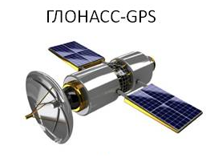
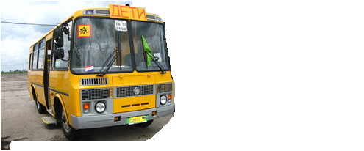

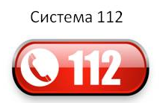

ЭКСТРЕННОЕ РЕАГИРОВАНИЕ при авариях
«Эра-Глонасс» (Служба 112).
Взаимодействие
Диспетчер
ЭРА-ГЛОНАСС

Slide 16
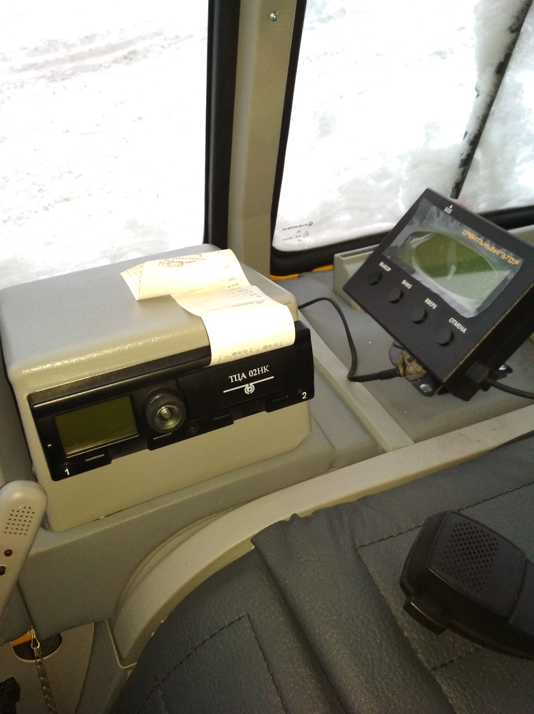
Тахограф. Режимы труда и отдыха водителя
Тахограф — устройство
для регистрации скорости, режима труда и отдыха водителей.

Slide 17
ПРЕДЛОЖЕНИЯ ПО УСИЛЕНИЮ КОНТРОЛЯ
за передвижением ШКОЛЬНЫХ АВТОБУСОВ
Предлагается руководителям образовательных организаций:
1. Провести с водителями обучение Правилам реагирования при происшествиях.
2. Проводить разъяснительные беседы с водителями-нарушителями.
3. Проводить технические проверки школьных автобусов, замеченных в регулярном превышении допустимой скорости.
4. Разработать и проводить поощрительные мероприятия для водителей, не нарушающих ПДД при перевозке детей.

Slide 18
СПАСИБО!

